Slide 1

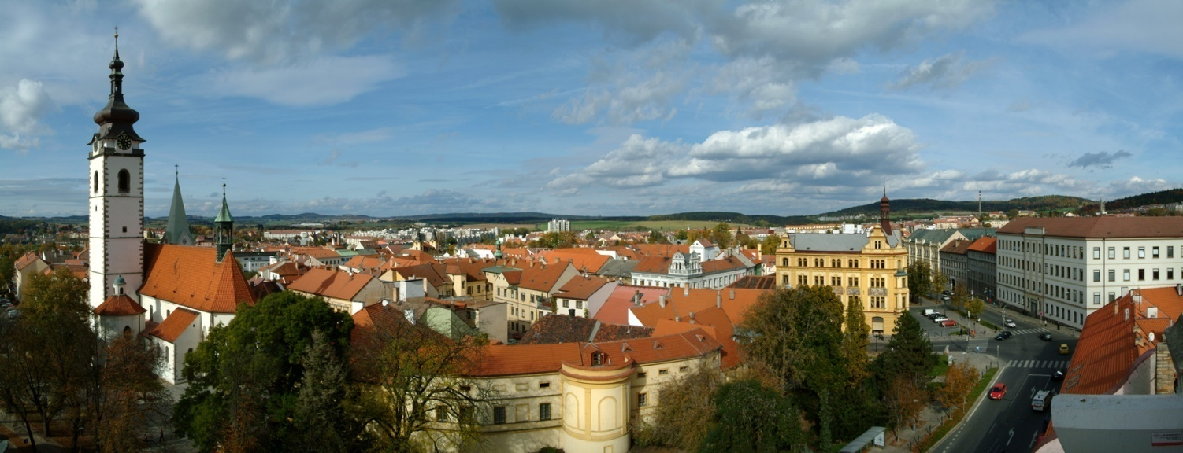
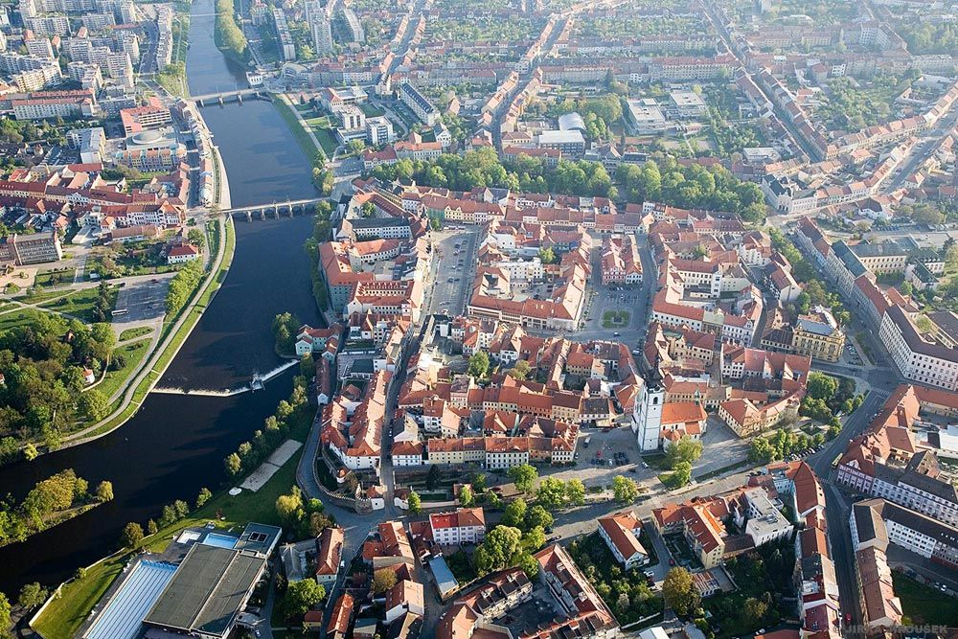
Písek
Název projektu: Rozvoj technického vzdělávání v Jihočeském kraji
Registrační číslo: CZ.1.07/1.1.00/44.0007
Předkládá: P03 - Střední škola České Velenice
Název: Prezentace - technická památka Písek
Doprava
Zpracovali žáci oboru Provoz a ekonomika dopravy

Slide 2
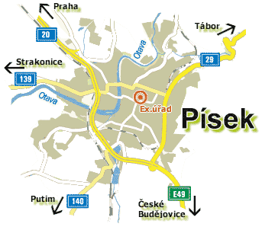
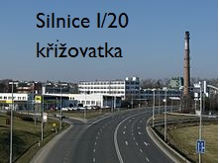
Písek – Doprava
Automobilová doprava
Z Písku vedou silnice do Tábora, Českých Budějovic, Strakonic a Putimi.
Je vybudován silniční obchvat spojující České Budějovice a Prahu
Na počátku 21. století přibyly kruhové objezdy

Slide 3
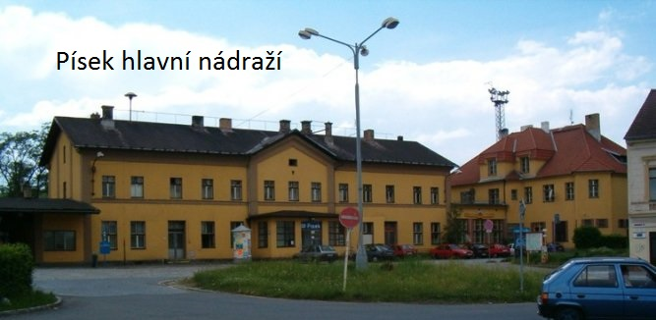
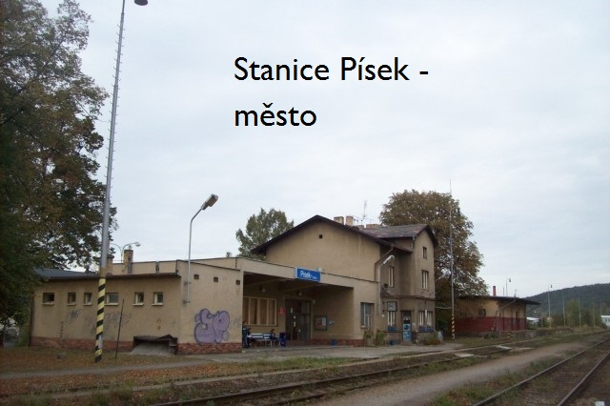
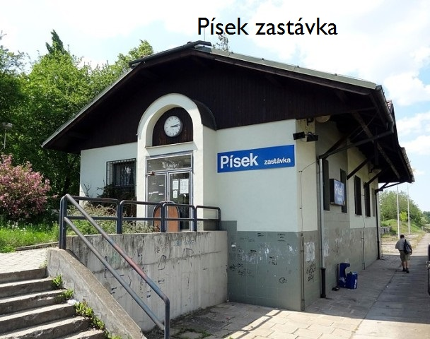
Písek - doprava
Železniční doprava
Táborská ulice je přemostěná železnicí s relativně nízkým přejezdem
Na jihu města hlavní nádraží
Na severu města stanice Písek – město
Na severozápadě města Písek – zastávka
Písek je na trati Tábor-Ražice (č. 201) a Zdice-Protivín (č. 200).

Slide 4
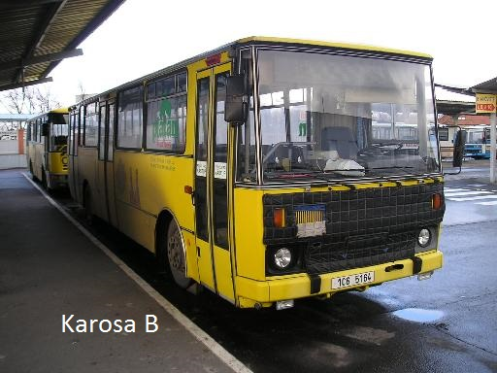
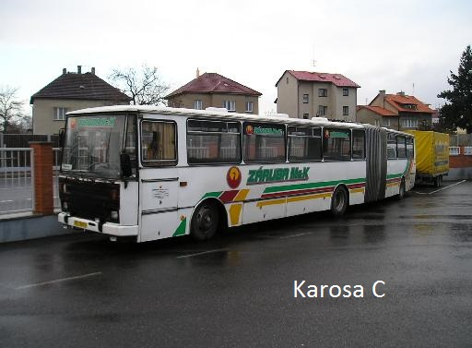
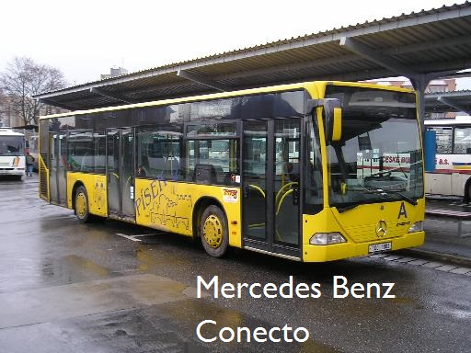
Písek doprava
MHD Písek
Nachází se zde velké autobusové nádraží nedaleko železničního
Další autobusová zastávka je Sedláčkova
Je tvořena 11 linkami (1–6, 11, 22, 23, 55, 66)
Linky číslo 1 -3, 5, 7, 11 a 33 jsou v provozu pouze v pracovních dnech
Linky 4 a 22 v pracovních dnech i o víkendu a linky 6 a 66 pouze o víkendu
Jezdí zde autobusy Irisbus Citelis, Mercedes-Benz Conecto, Karosa B, C (jejich provozovatelem je ČSAD Autobusy České Budějovice, a.s.)
Všechny linky MHD se sjíždějí na stanovišti v Žižkově ulici

Slide 5
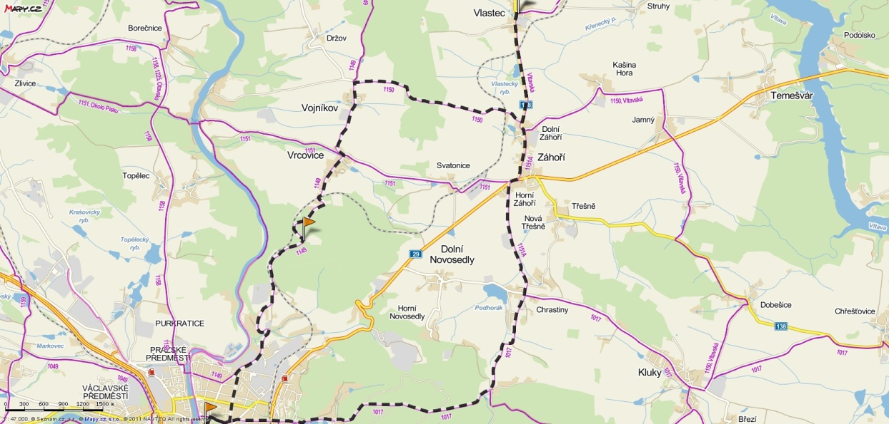
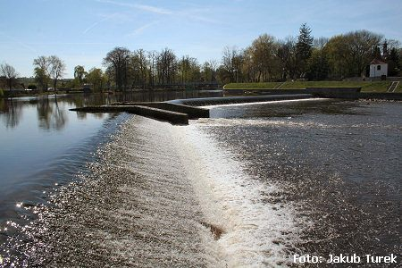
Písek – doprava
Cyklistika a vodáctví
Městem i okolím vede hustá síť cyklostezek a tras pro pěší turistiku, končí zde vodácká trasa po řece Otavě.

Slide 6
Písek – historie
Lidé se zde začali usazovat již od doby kamenné
V době bronzové začaly vznikat osady
V době železné zde byli usídleni i Keltové
První zmínky o založení Písku jsou doloženy z roku 1243
1489 – o období prosperity svědčí náročná stavba velké věže děkanského kostela

Slide 7
1567 - Písek měl v té době více než 3000 obyvatel. Počtem 271 domů se řadil na 16.místo mezi královskými městy
1768 - Povodeň strhla levobřežní ochrannou věž
1841 – Sčítání - město má více než 5000 obyvatel a téměř 500 domů.

Slide 8
Zdroje
http://prahamhd.vhd.cz/Jinamesta/Pisek.htm
http://cs.wikipedia.org/wiki/Doprava_v_P%C3%ADsku
https://www.google.cz/search?q=p%C3%ADsek+doprava&espv=2&source=lnms&tbm=isch&sa=X&ei=NbZtVLqXDcHEPI-3gJgH&ved=0CAcQ_AUoAg&biw=1098&bih=864

Slide 9
http://www.mesto-pisek.cz/
http://episek.cz/pisek/index.php?path=historie
http://cs.wikipedia.org/wiki/P%C3%ADsek_(m%C4%9Bsto)

